Slide 1
OFA – Chimica
Chimica Organica

Slide 2
CHIMICA ORGANICA
IDROCARBURI
Composti del carbonio con l'idrogeno. Possono essere presenti anche atomi diversi (O, N, P, Cl…) detti eteroatomi.
Saturi: solo legami C-C singoli
Insaturi: almeno un legame multiplo C-C Ciclici composti chiusi ad anello
Aromatici contengono almeno un anello benzenico
saturi alcani
alifatici
alcheni
idrocarburi
insaturi
aromatici
alchini
2

Slide 3
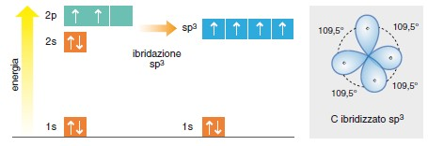
CHIMICA ORGANICA
ALCANI (C_{n}H_{2n+2}): IBRIDAZIONE sp³ DEL CARBONIO
sp³: struttura tetraedrica
Mod. da Santaniello et al. Piccin
etano (C₂H₆)
propano (C₃H₈)
butano (C₄H₁₀)
3

Slide 4
CHIMICA ORGANICA
CICLOALCANI - (C_{n}H_{2n})
I cicloalcani sono idrocarburi saturi che presentano una catena ciclica di atomi di carbonio.
ciclopropano
ciclobutano
ciclopentano
cicloesano
4

Slide 5
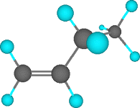
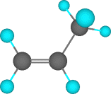
CHIMICA ORGANICA
ALCHENI (C_{n}H_{2n}): IBRIDAZIONE sp² DEL CARBONIO
Mod. da Santaniello et al. Piccin
Etene C₂H₄
Propene (C₃H₆)
1-butene (C₄H₈)
5

Slide 6
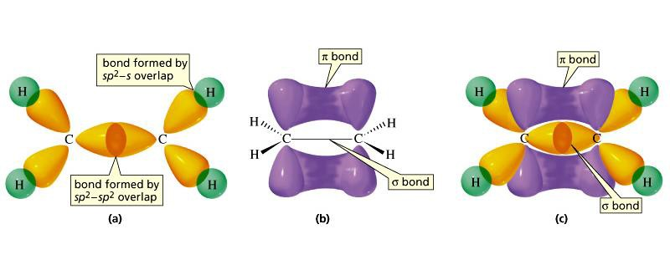
CHIMICA ORGANICA
IBRIDAZIONE sp² E DOPPIO LEGAME C=C
Il doppio legame consiste di 1 legame sigma (σ) tra gli orbitali sp² dei 2 atomi
di C e 1 legame p greco (π) tra gli orbitali p non ibridati.
Il doppio legame è quindi più forte di un legame semplice (≈140 invece di 80 kcal/mole) e la distanza di legame risulta inferiore (1,3 contro 1,5 Å).

Slide 7
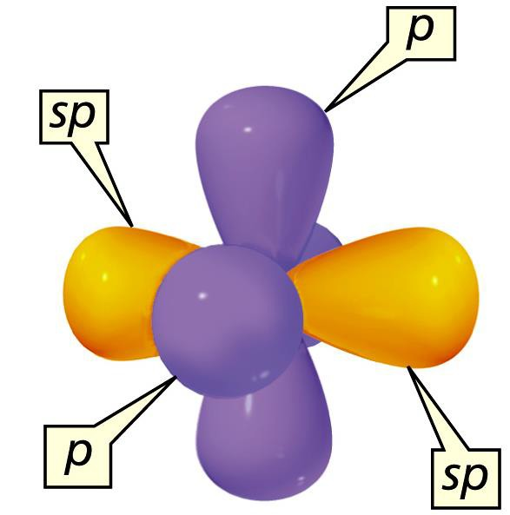
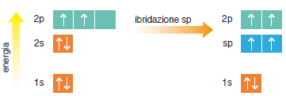
CHIMICA ORGANICA
ALCHINI (C_{n}H_{2n-2}): IBRIDAZIONE sp DEL CARBONIO
Mod. da Santaniello et al. Piccin
sp: struttura lineare
etino (acetilene) C₂H₂
propino C₃H₄
1-butino C₄H₆
2-butino C₄H₆

Slide 8
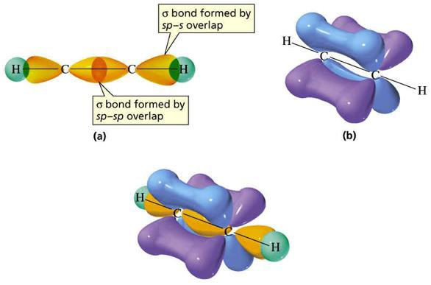
CHIMICA ORGANICA
2 legami π
Sovrapposizione p-p
C₂H₂ - etino
Legame σ
Sovrapposizione sp-s
Legame σ
Sovrapposizione sp-sp
Il triplo legame consiste di 1 legame σ tra gli orbitali sp dei 2 atomi di C e 2 legami π tra gli orbitali p non ibridati

Slide 9
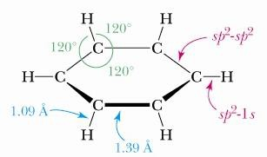
CHIMICA ORGANICA
IDROCARBURI AROMATICI.
Gli idrocarburi aromatici sono composti con uno o più anelli strutturalmente simili
al benzene.
BENZENE (C₆H₆): tutti i legami carbonio - carbonio sono equivalenti ed hanno una lunghezza (ed una energia) intermedia tra quella di un legame semplice e quella di un legame doppio.

Slide 10
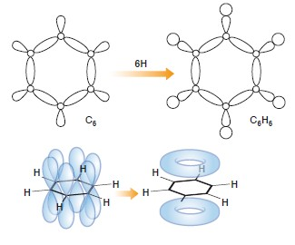
CHIMICA ORGANICA
BENZENE
6 C ibridati sp² →
← 6 legami σ con 6 H
6 orbitali 2p
non ibridati →
← Delocalizzazione degli e⁻ 2p
Mod. da Santaniello et al. Principi di Chimica generale ed organica
10

Slide 11
CHIMICA ORGANICA
BENZENE
Per definire la reale struttura del benzene si usa invocare il concetto di risonanza, considerando il benzene come l'ibrido di risonanza tra le due formule limite:
Formule limite di risonanza
Formule del benzene che rappresenta la nuvola dei 6 elettroni delocalizzati

Slide 12
CHIMICA ORGANICA
ISOMERIA
L'isomeria e' il fenomeno per cui molecole diverse condividono la stessa formula bruta mentre differiscono per la formula di struttura.
Gli isomeri hanno proprietà chimico-fisiche diverse.
H H
H C C
H
O H H C
H C
O
H
H
H
H
H

Slide 13
CHIMICA ORGANICA
ISOMERIA
Esistono 6 tipi di isomeria raccolti in due classi: di costituzione (i. di catena, di
posizione e di funzione) e steriche (i. conformazionale, i. geometrica, i. ottica).
ISOMERIA DI COSTITUZIONE
2
Isomeri di catena:
diversa disposizione dei C
3
^{C}6^{H}18
NH₂
Isomeri di posizione: Diversa posizione di gruppi funzionali
C₅H₁₃N
NH₂
Isomeri di funzione:
La diversa disposizione di atomi genera diversi gruppi funzionali
O
O H
C₄H₈O
OH

Slide 14
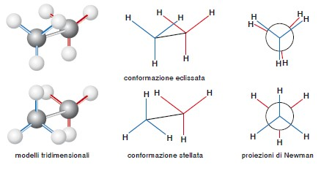
CHIMICA ORGANICA
ISOMERIA CONFORMAZIONALE
Conformazione eclissata
Modelli 3D
Conformazione sfalsata
Mod. da Santaniello et al. Principi di Chimica generale ed organica
Gli isomeri conformazionali dell’etano (C₂H₆) possono interconvertirsi l’uno nell’altro per rotazione di atomi attorno al legame σ

Slide 15
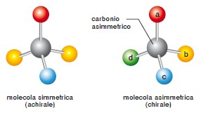
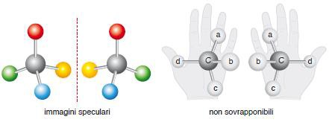
CHIMICA ORGANICA
ISOMERIA OTTICA
Presenza di almeno un atomo di carbonio sp³ legato a quattro gruppi diversi. Un tale atomo di carbonio è detto carbonio asimmetrico (o chirale).
Le molecole chirali non sono sovrapponibili alle loro immagini speculari

Slide 16
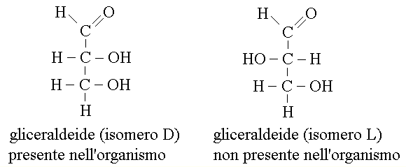
CHIMICA ORGANICA
ISOMERIA OTTICA
Gli stereoisomeri configurazionali non possono interconvertirsi tramite rotazione del legame σ (stereoisomeri ottici o enantiomeri.)
C₃H₆O₃

Slide 17
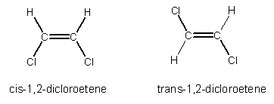
CHIMICA ORGANICA
ISOMERIA GEOMETRICA
Gli stereoisomeri geometrici (o diastereoisomeri) non possono interconvertirsi tramite rotazione di atomi sul doppio legame perché questo agisce come un vincolo che impedisce la rotazione.

